Slide 1

राष्ट्रिय जनगणना २०७८
प्रदेश/जिल्ला जनगणना अधिकारी तथा सहायक जनगणना अधिकारी तालिम
मितिः २०७७ फागुन २४
सामुदायिक प्रश्नावली
खण्ड ङ देखि च सम्म
1

Slide 2


प्रस्तुतिका विषय
शहरी सेवा सुविधामा वडावासीको पहुँचको अवस्था
  भौतिक पूर्वाधार/सेवा सुविधा
  सामाजिक पूर्वाधार/सेवा सुविधा
  आर्थिक पूर्वाधार सेवा सुविधा
विपद् जोखिमको अवस्था
प्राकृतिक प्रकोप वा विपद्का कारण भएको क्षतिको विवरण
वन्यजन्तु/जङ्गली जनावरबाट भएको क्षतिको विवरण
2

Slide 3
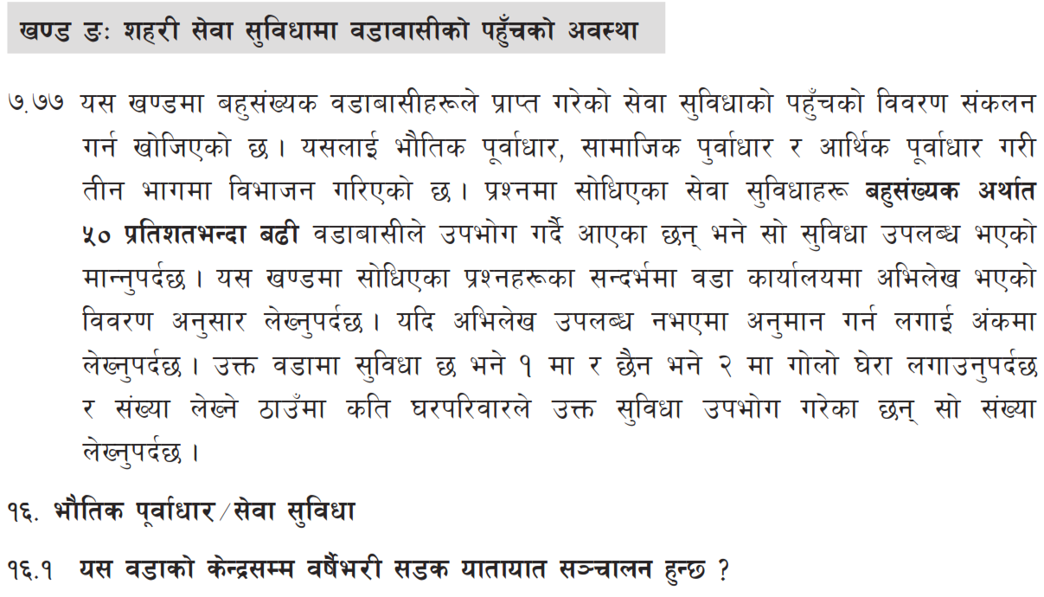

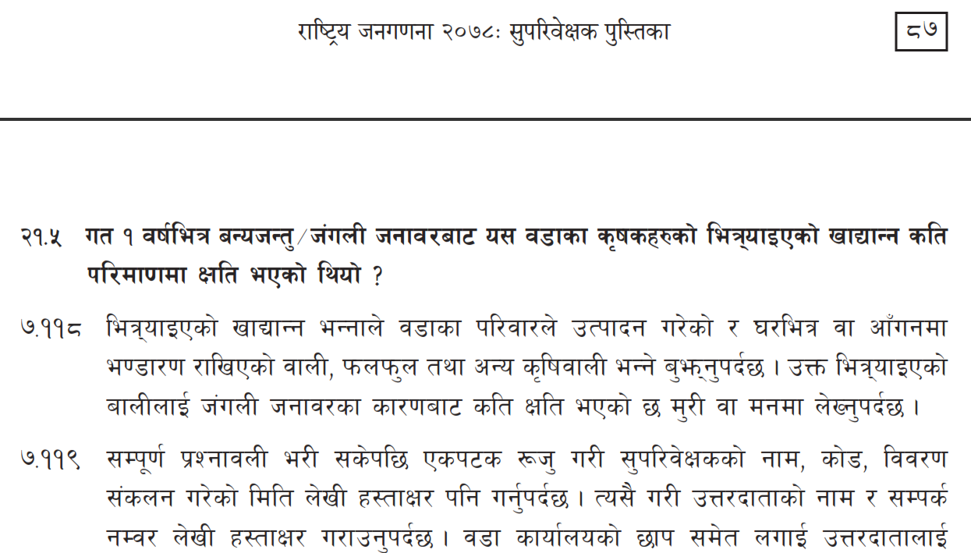
सन्दर्भ सामाग्री
सुपरिवेक्षक पुस्तिकाको अनुच्छेद ७.७७ देखि ७.११९ सम्म

Slide 4
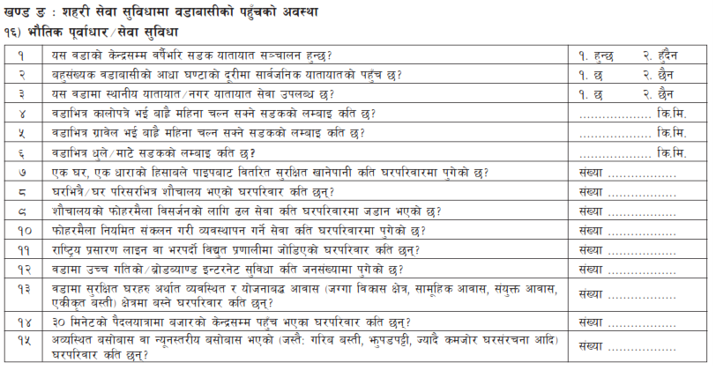
खण्ड ङः शहरी सेवा सुविधामा वडावासीको पहुँचको अवस्था
क्रमशः

Slide 5
खण्ड ङः शहरी सेवा सुविधामा वडावासीको पहुँचको अवस्था
यस खण्डमा बहुसंख्यक वडाबासीहरुले प्राप्त गरेको सेवा सुविधाको पहुँचको विवरण संकलन गर्न खोजिएको छ । यी सेवा सुविधा कुनै वडा भित्रको लिन खोजिएको छ भने कुनै वडा बाहिर
भएपनी आधा घण्टा को समयमा उपलब्ध हुन सक्ने समेत समेटिएको छ ।
यसलाई भौतिक पूर्वाधार, सामाजिक पुर्वाधार र आर्थिक पूर्वाधार गरी तीन भागमा विभाजन गरिएको छ ।
प्रश्नमा सोधिएका सेवा सुविधाहरु बहुसंख्यक अर्थात ५० प्रतिशतभन्दा बढी वडाबासीले उपभोग गर्दै आएका छन् भने सो सुविधा उपलब्ध भएको मान्नुपर्दछ ।
उक्त वडामा सुविधा छ भने १ मा र छैन भने २ मा गोलो घेरा लगाउनुपर्दछ ।
संख्या लेख्ने ठाउँमा कति घरपरिवारले वा जनसंख्याले उक्त सुविधा उपभोग गरेका छन् सो संख्या लेख्नुपर्दछ ।

Slide 6
१६) भौतिक पूर्वाधार/सेवा सुविधा
यस वडाको केन्द्रसम्म वर्षै भरी सडक यातायात सञ्चालन हुन्छ ?
  अन्य स्थानबाट वडाको केन्द्रसम्म बर्षै भरी चार पाङ्ग्रे सवारी साधन आउन सक्ने भए १ मा र नसक्ने भए २ मा गोलो घेरा लगाउनु पर्दछ ।
२) बहुसंख्यक वडावासीको आधा घण्टाको दुरीमा सार्वजनिक यातायातको पहुँच छ ?
  यस प्रश्नमा बहुसंख्यक वडावासीको आधा घण्टाको दुरीमा वडाभित्र वा बाहिर सार्वजनिक रुपमा सञ्चालनमा रहेका यात्रुबाहक सवारी साधन (बस, माइक्रोबस, टेम्पो) हरुमा पहुँच भए नभएको यकिन गरी छ भने १ मा र छैन भने २ मा गोलो घेरा लगाउनु पर्दछ। यसमा रिजर्भ गरी प्रयोग गरिने यातायातको सुविधा पर्दैन ।
क्रमशः

Slide 7
१६) भौतिक पूर्वाधार/सेवा सुविधा
३) यस वडामा स्थानीय यातायात/नगर यातायात सेवा उपलब्ध छ ?
  स्थानीय यातायात/नगर यातायात भन्नाले निजी क्षेत्र, स्थानीय तह वा अन्य संस्थाबाट सञ्चालन गरेको यस वडाबाट अन्य वडामा जानको लागि सार्वजनिक यात्रुबाहक यातायातको साधन (बस, माइक्रोबस, टेम्पो, जिप आदि) भन्ने बुझ्नुपर्दछ ।
४) वडा भित्र कालोपत्रे भई बाह्रै महिना चल्न सक्ने सडकको लम्बाई कति छ ?
  उक्त वडाभित्र कालोपत्र भई बाह्रै महिना सवारी साधन/मोटर गाडी चल्न सक्ने सडकको जम्मा लम्बाई किलोमिटरमा लेख्नुपर्दछ ।
५) वडा भित्र ग्रावेल भई बाह्रै महिना चल्न सक्ने सडकको लम्बाई कति छ ?
  उक्त वडा भित्र ग्रावेल (गिट्टी विछ्याएको) भई बाह्रै महिना गाडी चल्न सक्ने सडकको जम्मा
  लम्बाई किलोमिटरमा लेख्नुपर्दछ ।
क्रमशः

Slide 8
१६) भौतिक पूर्वाधार/सेवा सुविधा
६) वडा भित्र धुले/माटेसडकको लम्बाई कति छ ?
  उक्त वडाभित्र मौसमी रुपमा भएपनि यातायात सञ्चालन गर्न सकिने अवस्थाका कच्ची वा
  धुले सडकको जम्मा लम्बाई किलोमिटरमा लेख्नुपर्दछ ।
७) एक घर एक धाराको हिसाबले पाइपबाट वितरित सुरक्षित खानेपानी कति घरपरिवारमा पुगेको छ ?
  उक्त वडामा एक घर एक धाराको हिसाबले पाइपबाट वितरित सुरक्षित खानेपानी पुगेको
  घरपरिवार संख्या लेख्नुपर्दछ ।
८) घर भित्र/घरपरिसर भित्र शौचालय भएको घरपरिवार कति छ ?
  घर भित्र/घरपरिसर भित्र शौचालय भन्नाले घरभित्र/घरसँगै/कम्पाउण्ड/आँगन भित्र भएको शौचालय भन्ने बुझ्नुपर्दछ ।
क्रमशः

Slide 9
१६) भौतिक पूर्वाधार/सेवा सुविधा
९) शौचालयको फोहरमैला विसर्जनको लागि ढल सेवा कति घरपरिवारमा जडान भएको छ ?
घरपरिवारले शौचालयबाट निस्केको फोहोरमैला सिधै ढलमा जोडेको वा सेफ्टी ट्याङ्की राखी सो ट्याङ्कीबाट निस्केको फोहोर ढलमा जोडेको भए पनि ढल सेवा भएको मानी त्यस्ता घरपरिवारको जम्मा संख्या लेख्नुपर्दछ ।
१०) फोहरमैला नियमित संकलन गरी व्यवस्थापन गर्ने सेवा कति घरपरिवारमा पुगेको छ ?
  उक्त वडामा सरकारी वा निजि क्षेत्रले फोहरमैला नियमित संकलन गरी व्यवस्थापन गर्ने सेवा उपलव्ध भएको घरपरिवारको संख्या लेख्नुपर्दछ ।
क्रमशः

Slide 10
१६) भौतिक पूर्वाधार/सेवा सुविधा
११) राष्ट्रिय प्रसारण लाइन वा भरपर्दो विद्युत प्रणालीमा जोडिएको घरपरिवार कति छ ?
  उक्त वडामा राष्ट्रिय प्रसारण लाईन वा भरपर्दो विद्युत प्रणालीमा जोडिएको घरपरिवारको संख्या लेख्नुपर्दछ । तर स्थानीय स्तरबाट उत्पादित लघुजलविद्युत, सौर्य ऊर्जा वा अन्य कुनै विधिबाट विजुली निकाली समुदायमा वितरण गरेकोलाई यसमा समावेश गर्नुहुदैन ।
१२) वडामा उच्च गतिको/ब्रोडब्याण्ड इन्टरनेट सुविधा कति जनसंख्यामा पुगेको छ ?
  उक्त वडामा अप्टिकल फाइवर वा अन्य तारबाट जडित उच्च गतिको/ब्रोडव्याण्ड इन्टरनेट
  सुविधा पुगेको छ छैन सोधी पुगेको भए कति जनसंख्यामा पुगेको छ सो संख्या लेख्नुपर्दछ ।
क्रमशः

Slide 11
१६) भौतिक पूर्वाधार/सेवा सुविधा
१३) वडामा सुरक्षित घरहरु अर्थात व्यवस्थित र योजनाबद्ध आवास (जग्गा विकास क्षेत्र, सामूहिक आवास, संयुक्त आवास, एकीकृत बस्ती) क्षेत्रमा बस्ने घरपरिवार कति छ ?
यस वडामा सरकारी र निजी स्तरबाट व्यवस्थित तथा योजनाबद्ध आवास क्षेत्र (जग्गा विकास क्षेत्र, सामूहिक आवास, एकीकृत बस्ती) मा बस्ने घरपरिवारको संख्या लेख्नुपर्दछ।
१४) ३० मिनेटको पैदलयात्रामा बजारको केन्द्रसम्म पहुँच भएका घरपरिवार कति छन् ?
  उक्त वडामा ३० मिनेट सम्मको पैदल यात्रा गरेर बजार केन्द्रसम्म पुग्न सक्ने जम्मा घरपरिवारको संख्या लेख्नुपर्दछ ।
१५) अव्यवस्थित बसोवास वा न्यूनस्तरीय बसोबास भएको (जस्तैः गरिब बस्ती, झुपडपट्टी, ज्यादै कमजोर घरसंरचना आदि) घरपरिवार कति छन् ?

Slide 12
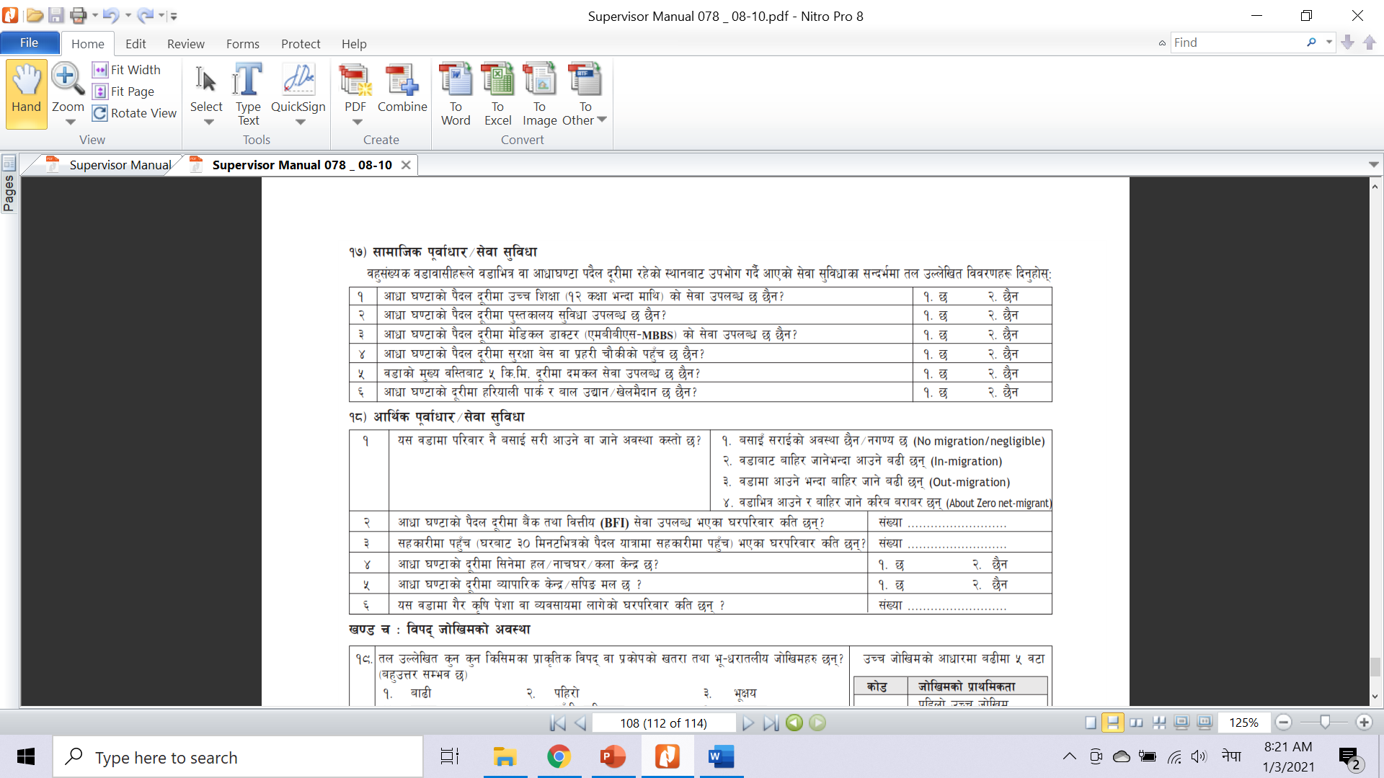
१७) सामाजिक पूर्वाधार/सेवा सुविधा
यदि तल उल्लेखित सेवा सुविधा भए १ मा गोलो घेरा र नभएमा २ मा गोलो घेरा लगाउनुपर्दछ ।
यस अन्तर्गतका सेवा सुविधाहरु बहुसंख्यक वडावासीहरुले वडा भित्र वा बाहिर आधा घण्टाको पैदल दुरीमा रहेको स्थानबाट उपयोग गरेको सेवा सुविधा उपलब्ध भएको मान्नुपर्दछ ।
क्रमशः

Slide 13
१७) सामाजिक पूर्वाधार/सेवा सुविधा
आधा घण्टाको पैदलदूरीमा उच्च शिक्षा (१२ कक्षा भन्दा माथि) को सेवा उपलब्ध छ, छैन ?
  उच्च शिक्षा भन्नाले स्नातक तह वा सो भन्दा माथि अध्ययन अध्यापन हुने शैक्षिक संस्थालाई बुझ्नुपर्दछ ।
२) आधा घण्टाको पैदल दूरीमा पुस्तकालय सुविधा उपलब्ध छ छैन ?
  पुस्तकालय भन्नाले सरकारी निकाय तथा अन्य कुनै संस्था वा निजी क्षेत्रले सञ्चालन गरेका पुस्तकालय, सूचना केन्द्र, अध्ययन केन्द्र, ज्ञान भण्डार आदि स्थान बुझ्नुपर्दछ । तर यसमा स्कुल तथा क्याम्पसका पुस्तकालयहरु पर्दैनन् ।
क्रमशः

Slide 14
१७) सामाजिक पूर्वाधार/सेवा सुविधा
आधा घण्टाको पैदल दूरीमा मेडिकल डाक्टर MBBS को सेवा उपलब्ध छ छैन ?
कुनै अस्पताल, जिल्ला अस्पताल, सामुदायिक अस्पताल, प्राथमिक स्वास्थ्य केन्द्र, निजि अस्पताल, नर्सिङ होम, पोलिक्लिनिक आदिमा एम.बि.बि.एस. योग्यता हासिल गरेका मेडिकल डाक्टरको सेवा नियमित रुपमा उपलव्ध भए १ मा र नभएमा २ मा गोलो घेरा लगाउनु पर्दछ ।
४) आधा घण्टाको पैदल दूरीमा सुरक्षा बेस वा प्रहरी चौकीको पहुँच छ छैन ?
  सुरक्षा बेस वा प्रहरी चौकी भन्नाले वडा प्रहरी कार्यालय, इलाका प्रहरी कार्यालय, जिल्ला प्रहरी कार्यालय, महानगरीय प्रहरी, सामुदायिक प्रहरी, सशस्त्र प्रहरी आदि समेत बुझ्नुपर्दछ । तर यस अन्तर्गत सैनिक क्याम्प समावेश गर्नुपर्दैन ।
क्रमशः

Slide 15
१७) सामाजिक पूर्वाधार/सेवा सुविधा
५) वडाको मुख्य बस्तिबाट ५ कि.मि. को दुरीमा दमकल सेवा उपलब्ध छ छैन ?
  मुख्य बस्ति भन्नाले वडामा बहुसंख्यक मानिसहरु बसोबास गर्ने स्थानलाई बुझ्नुपर्दछ ।
६) आधा घण्टाको पैदल दूरीमा हरियाली पार्क र बाल उद्यान/खेलमैदान छ छैन ?
  हरियाली पार्क भन्नाले निजी क्षेत्र वा सरकारी निकायले आम मानिसको लागि घुम्न वा मनोरञ्जनको लागि बनाएको निःशुल्क वा सःशुल्क पार्क भन्ने बुझ्नुपर्दछ । बाल उद्यान भन्नाले बालबालिकालाई मनोरञ्जन तथा खेल खेल्न बनाइएको मैदान वा पार्क भन्ने बुझ्नुपर्दछ । यी पार्क, उद्यान, खेलमैदान जुन प्रयोगका लागि बनाइएका हुन सोही प्रयोग भएको हुनुपर्दछ ।

Slide 16
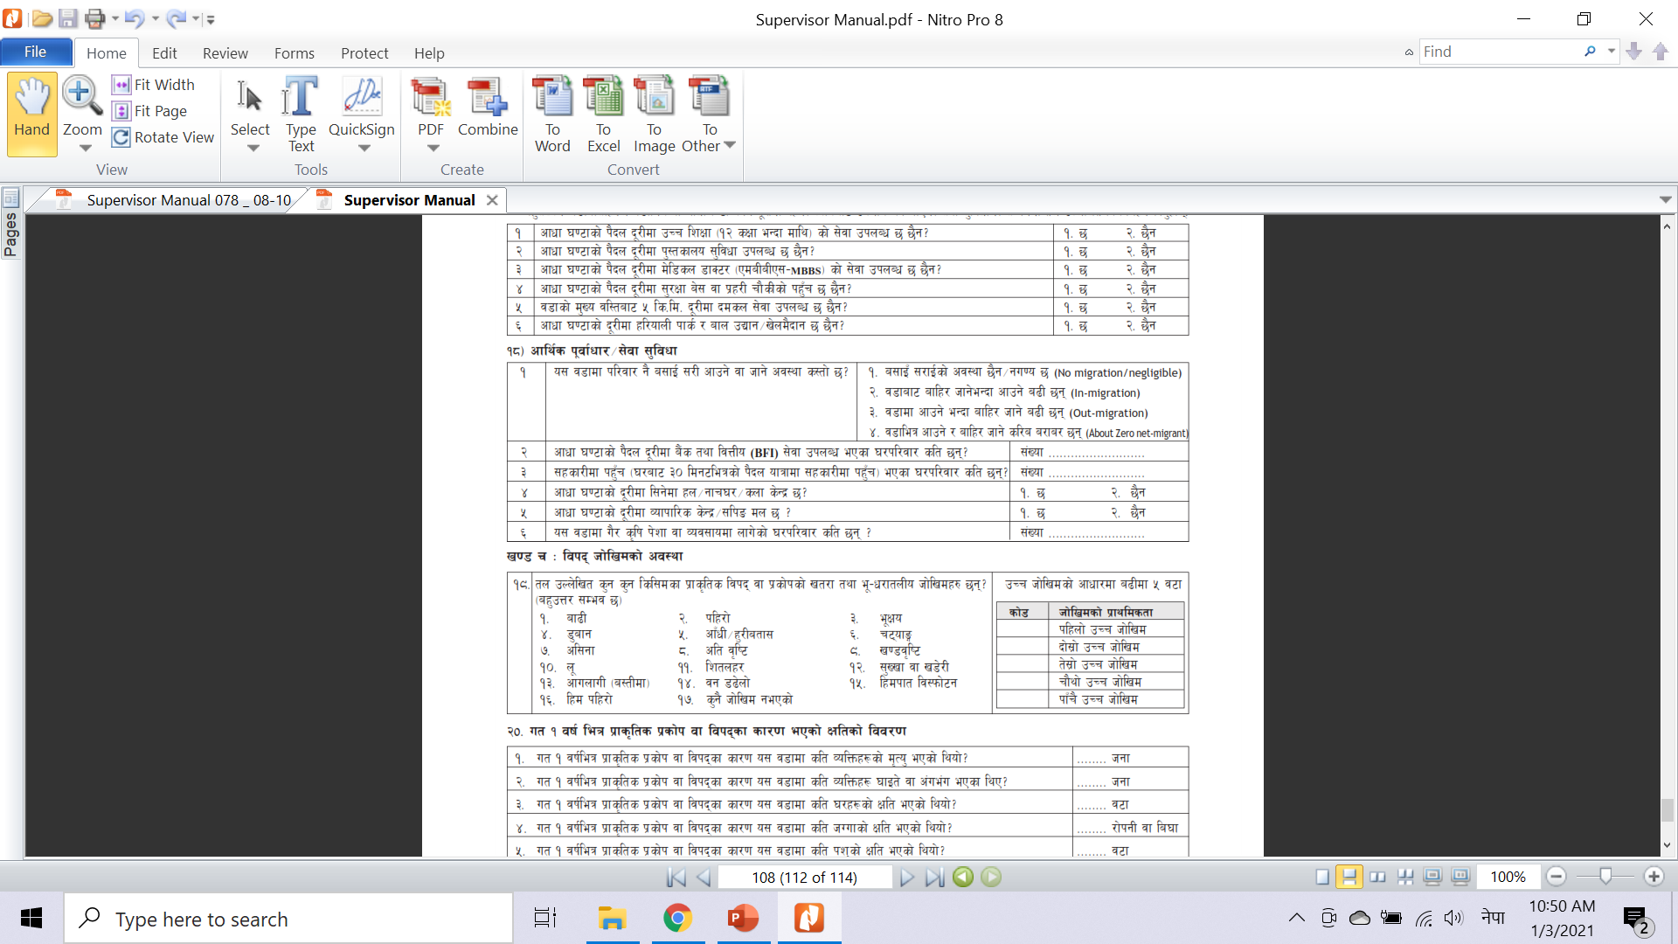
१८) आर्थिक पूर्वाधार सेवा सुविधा
क्रमशः

Slide 17
१८) आर्थिक पूर्वाधार सेवा सुविधा
यस वडामा परिवार नै बसाइँ सरी आउने वा जाने अवस्था कस्तो छ ?
  बसाइँसराई कानुनी रुपमा स्थानीय तह वा वडाबाट बसाइँसराईको प्रमाणपत्र लिई वा नलिई तथा स्थायी वा अस्थायी रुपमा बाहिर जाने वा त्यस वडामा आउने हुन सक्दछ ।
  वडा कार्यालयमा भएको रेकर्ड वा अनुमान अनुसार स्थायी र अस्थायी बसाइँसराईका आधारमा समेत विवरण उल्लेख गर्नुपर्ने हुनसक्दछ ।
  वडाबाट परिवारका कुनै सदस्य विदेश गएको छ भने त्यसलाई बसाइँसराई अन्तर्गत मान्नुहुदैन ।
  तर परिवार नै विदेश वा स्वदेश कुनै स्थानमा बसोवास गर्न गएको छ भने बसाइँसराई मानी सो परिवारसंख्या समावेश गर्नुपर्दछ ।
क्रमशः

Slide 18
१८) आर्थिक पूर्वाधार सेवा सुविधा
१. यस वडामा परिवार नै बसाइँ सरी आउने वा जाने अवस्था कस्तो छ ?
बसाई सराईको अवस्था छैन र नगण्य छ
  वडाबाट ज्यादै न्यून अर्थात जनसंख्याका कम हिस्सा बसाइँ सरी बाहिर जाने वा वडामा बाहिरबाट आउने भएमा १ मा गोलो घेरा लगाउनुपर्दछ ।
२. वडाबाट बाहिर जाने भन्दा आउने बढी छन्
  उक्त वडाबाट बाहिर जाने भन्दा बाहिरबाट वडा भित्र बसाइँ सरी आउने बढी छन् भने २ मा गोलो घेरा लगाउनुपर्दछ ।
३. वडामा आउने भन्दा बाहिर जाने बढी छन्
उक्त वडामा बसाइँ सरी आउने भन्दा वडाबाट बाहिर बसाई सरी जाने बढी छन् भने ३ मा गोलो घेरा लगाउनुपर्दछ ।
४. वडाभित्र आउने र बाहिर जाने करिव बराबर छन्
  उक्त वडाबाट बाहिर बसाई सरी जाने र बाहिरबाट बसाइँ सरी आउने आउने करिब बरावर छन् भने ४ मा गोलो घेरा लगाउनुपर्दछ ।
क्रमशः

Slide 19
१८) आर्थिक पूर्वाधार सेवा सुविधा
२) आधा घण्टाको पैदल दूरीमा बैंक तथा वित्तीय (Banking and Financial Institution-BFI) सेवा उपलव्ध भएका घरपरिवार कति छन् ?
  उक्त वडामा आधा घण्टाको पैदल दूरीमा बाणिज्य बैंक, विकास बैक, फाइनान्स कम्पनी, लघु वित्त आदिबाट सेवा लिन सक्ने घरपरिवार संख्या कति छन् सोधी लेख्नुपर्दछ । यस अन्तर्गत सहकारी संस्थाहरु पर्दैनन् ।
३) सहकारीमा पहुँच (घरबाट ३० मिनेट भित्रको पैदल यात्रामा सहकारीमा पहुँच) भएका घरपरिवार कति छन् ?
  उक्त वडामा घरबाट ३० मिनेटको पैदल दूरीमा सहकारी संस्थाबाट सेवा लिन सक्ने
  घरपरिवार संख्या कति छ सोधी लेख्नुपर्दछ ।
क्रमशः

Slide 20
१८) आर्थिक पूर्वाधार सेवा सुविधा
आधा घण्टाको दूरीमा सिनेमा हल/नाँचघर/कला केन्द्र छ ?
  उक्त वडामा आधा घण्टाको दुरीमा चलचित्र घर/सिनेमा हल तथा नाटक तथा नाचगान प्रदर्शन गर्ने घर वा कला केन्द्र भए नभएको सोधी उपयुक्त संकेतमा गोलो घेरा लगाउनुपर्दछ । सिनेमा हल, नाँचघर वा कला केन्द्र निजी वा सरकारी जुनसुकै भए पनि लिनुपर्दछ ।
आधा घण्टाको दूरीमा व्यापारिक केन्द्र/सपिङ मल छ ?
  व्यापारिक केन्द्र/सपिङ मल भन्नाले एउटै भवनमा धेरै पसलहरु सञ्चालन भएको भन्ने बुझ्नुपर्दछ ।
यस वडामा गैरकृषि पेशा वा व्यवसायमा लागेको घरपरिवार कति छन् ?
  उक्त वडामा गैरकृषि पेशा अर्थात कृषि बाहेकका अन्य पेशा वा व्यवसायमा लागेको घरपरिवार संख्या कति छ सोधी अंकमा लेख्नुपर्दछ ।

Slide 21
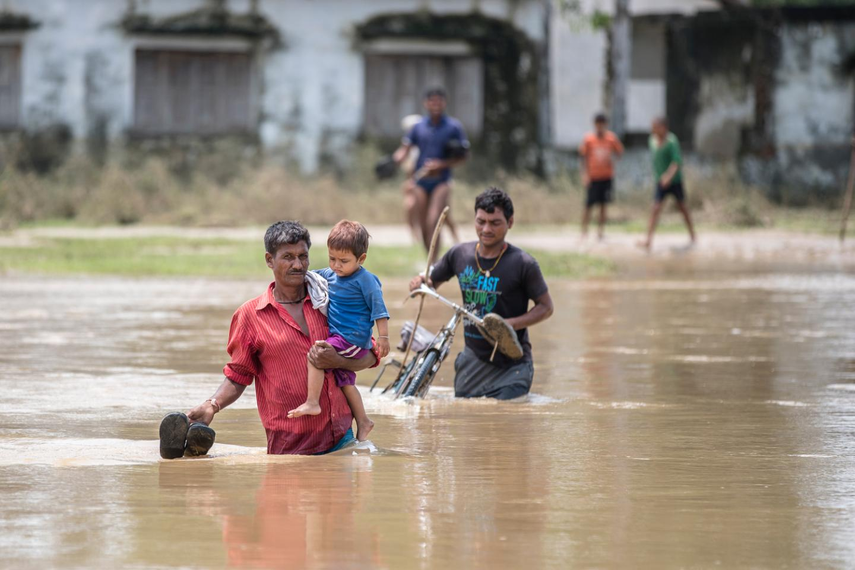
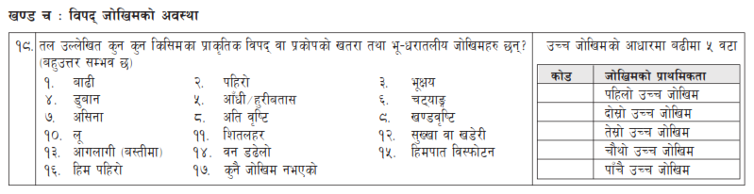
खण्ड चः विपद् जोखिमको अवस्था

Slide 22
१९) तल उल्लेखित कुन कुन किसिमका प्राकृतिक विपद् वा प्रकोपको खतरा तथा भू धरातलीय जोखिमहरू छन् ? (बहुउत्तर सम्भव छ)
यस प्रश्नका जवाफ लिनुभन्दा अगाडि यस क्षेत्रमा घटेका तथा सम्भाव्य सबै प्राकृतिक प्रकोप तथा विपद्हरुको पहिचान गर्नुपर्छ ।
विपद्हरु पहिचान गर्ने क्रममा एकपछि अर्को गरी सबै विपद्/प्रकोपको जोखिमहरु सोधी त्यस क्षेत्रमा भएका सबै विपद्/प्रकोपहरु पहिचान गरी गोलो घेरा लगाउनु पर्दछ ।
त्यसपछि मुख्य ५ विपद्/प्रकोपका जोखिमहरुको प्राथमिकीकरण गरी दिएको कोठामा क्रमश विपद् वा प्रकोपको कोड र नाम लेख्नुपर्दछ । विपद्/प्रकोपको जोखिमको प्राथमिकीकरण गर्दा त्यस्तो विपद्/प्रकोपबाट हुने धनजनको क्षति, जोखिमको पुनरावृत्ति, जोखिमको त्रास विभिन्न कुराहरुबाट गर्न सकिन्छ । तर जोखिमको प्राथमिकीकरण सम्बन्धित उत्तरदाताबाटै गराउनुपर्छ ।
क्रमशः

Slide 23
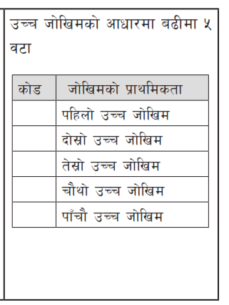
१९) तल उल्लेखित कुन कुन किसिमका प्राकृतिक विपद् वा प्रकोपको खतरा तथा भू धरातलीय जोखिमहरू छन् ? (बहुउत्तर सम्भव छ)
मुख्य ५ प्राकृतिक विपद् र प्रकोपका जोखिमहरूको प्राथमिकीकरण गरी दिएको कोठामा क्रमश विपद् वा प्रकोपको कोड र नाम लेख्नुपर्दछ ।
विपद् र प्रकोपको जोखिमको प्राथमिकीकरण गर्दा त्यस्तो विपद् र प्रकोपबाट हुने धनजनको क्षति, जोखिमको पुनराबृत्ति, जोखिमको त्रास विभिन्न कुराहरुबाट गर्न सकिन्छ ।
तर जोखिमको प्राथमिकीकरण सम्बन्धित उत्तरदाताबाटै गराउनुपर्छ ।
8
1
2
3
7

Slide 24
२०) गत १ वर्ष भित्रमा प्राकृतिक प्रकोप वा विपद्का कारण भएको क्षतिको विवरण
गत १ वर्ष भित्र प्राकृतिक प्रकोप वा विपद्का कारण यस वडामा कति व्यक्तिहरूको मृत्यु भएको थियो ?
  प्रश्न १९ मा उल्लेखित १६ वटा प्राकृतिक प्रकोप कारणबाट यस वडामा गत वर्ष मृत्यु भएका मानिसको कुल संख्या सोधेर लेख्नुपर्दछ । मृत्युको विवरण लेख्दा घाइते भई त्यसैको कारणले मृत्यु भएका समेत जोडेर लेख्नुपर्दछ ।
२) गत १ वर्ष भित्र प्राकृतिक प्रकोप वा विपद्का कारण यस वडामा कति व्यक्तिहरू घाइते वा अङ्गभङ्ग भएका थिए ?
  अंगभंग भन्नाले घाइते वा चोटपटक भई शरिरको कुनै अङ्ग काम नलाग्ने हुनु हो भने घाइते भन्नाले अस्थायी प्रकृतिको उपचार पश्चात पूर्णरुपमा निको हुन सक्ने प्रकारको चोटपटक हो
क्रमशः

Slide 25
२०) गत १ वर्ष भित्रमा प्राकृतिक प्रकोप वा विपद्का कारण भएको क्षतिको विवरण
३) गत १ वर्ष भित्र प्राकृतिक प्रकोप वा विपद्का कारण यस वडामा कति घरहरूको क्षति भएको थियो ?
घरको क्षति भन्नाले पूर्ण वा आंशिक रुपमा घर भत्किएको भन्ने बुझ्नुपर्दछ ।
४) गत १ वर्ष भित्र प्राकृतिक प्रकोप वा विपद्का कारण यस वडामा कति जग्गाको क्षति भएको थियो ?
जग्गाको क्षति भन्नाले जग्गाको कटान हुनु, जग्गालाई बालुवा वा ढुङ्गामाटोले पुरिनु, बाढी पस्नु आदि बुझ्नुपर्दछ ।
नोटः जग्गाको क्षेत्रफल मापन एकाइ यसै प्रश्नावलीको खण्ड ख को प्रश्न ४ मा उल्लेख गरे बमोजिम हुनुपर्दछ ।
क्रमशः

Slide 26
२०) गत १ वर्ष भित्रमा प्राकृतिक प्रकोप वा विपद्का कारण भएको क्षतिको विवरण
५) गत १ वर्ष भित्र प्राकृतिक प्रकोप वा विपद्का कारण यस वडामा कति पशुको क्षति भएको थियो ?
  पशुको क्षति भन्नाले पशुको मृत्यु वा गम्भिर घाइते बुझ्नुपर्दछ ।
६) गत १ वर्ष भित्र प्राकृतिक प्रकोप वा विपद्का कारण यस वडामा कति परिमाणको बालीनालीको क्षति भएको थियो ?
गत १ वर्ष भित्र प्राकृतिक प्रकोप वा विपद्का कारण यस वडामा कति परिमाणको बालिनालीको क्षति भयो यकिन गरी मुरी वा मनमा लेख्नुपर्दछ । मुरी वा मनमा भन्न नसकेमा उक्त एकाईलाई मुरी वा मनमा परिणत गरी लेख्नुपर्दछ । यदि मन भए मुरीलाई तेस्रो धर्कोले काट्नुपर्दछ ।
क्रमशः

Slide 27
२०) गत १ वर्ष भित्रमा प्राकृतिक प्रकोप वा विपद्का कारण भएको क्षतिको विवरण
७) गत १ वर्ष भित्र प्राकृतिक प्रकोप वा विपद्का कारण यस वडामा भित्र्याइएको खाद्यान्नको कति परिमाण क्षति भएको थियो ?
  भित्र्याइएको खाद्यान्न भन्नाले वडाका परिवारले उत्पादन गरेको र घरभित्र वा आँगनमा भण्डारण गरिएको खाद्यान्न बाली, फलफुल तथा अन्य कृषिवाली भन्ने बुझ्नुपर्दछ । विभिन्न परिवारमा भित्र्याइएको विभिन्न प्रकारको खाद्यान्नको क्षति एकमुष्ठ गरी त्यस वडामा कति क्षति भएको छ मुरी वा मनमा लेख्नुपर्दछ । यस्ता विवरणहरु वडा वा स्थानीय तहमा रेकर्ड राखेको हुन सक्दछ ।

Slide 28
२१) गत १ बर्ष भित्रमा वन्यजन्तु/जङ्गली जनावरबाट भएको क्षतिको विवरण
गत १ वर्ष भित्र बन्यजन्तु/जङ्गली जनावरको आक्रमणबाट यस वडामा कति जना व्यक्तिको मृत्यु भएको थियो ?
  गत १ वर्ष भित्र वन्यजन्तु वा जङ्गली जनावरबाट यस वडामा मृत्यु भएका मानिसको कुल संख्या लेख्नुपर्दछ । साथै आक्रमणबाट घाइते भई पछि सोही कारणले मृत्यु भएको छ भने पनि सो समेत जोडी लेख्नुपर्दछ ।
२) गत १ वर्ष भित्र बन्यजन्तु/जङ्गली जनावरको आक्रमणबाट यस वडामा कति जना व्यक्तिहरूको अङ्गभङ्ग भएको थियो ?
  गत १ वर्षभित्र विभिन्न प्रकारका बन्यजन्तु वा जंगली जनावरबाट यस वडामा अंगभंग भएका
  व्यक्तिको कुल संख्या सोधेर लेख्नुपर्दछ ।
क्रमशः

Slide 29
२१) गत १ बर्ष भित्रमा वन्यजन्तु/जङ्गली जनावरबाट भएको क्षतिको विवरण
३) गत १ वर्ष भित्र वन्यजन्तु/जङ्गली जनावरको आक्रमणबाट यस वडामा कति पशुको मृत्यु भएको थियो ?
गत १ वर्षभित्र वन्यजन्तु वा जंगली जनावर (बाँदर, हात्ति, चितुवा, स्याल, बाघ, भालु आदि) बाट यस वडामा क्षति भएका पशुहरुः गाई गोरु, भैंसी, राँगा, बाख्रा आदिको कुल संख्या सोधी लेख्नुपर्दछ ।
४) गत १ वर्ष भित्र वन्यजन्तु/जङ्गली जनावरबाट यस वडाका कृषकहरूको कति परिमाणको बालीनाली क्षति भएको थियो ?
गत १ वर्षभित्र वन्यजन्तु वा जंगली जनावरबाट यस वडामा कति परिमाणको बालीनालीको क्षति भयो यकिन गरी मुरी वा मनमा लेख्नुपर्दछ । हात्ती, बाँदर लगायतका जनावरले क्षति पुर्याएको विवरण यस अन्तर्गत पर्दछ ।
क्रमशः

Slide 30
२१) गत १ बर्ष भित्रमा वन्यजन्तु/जङ्गली जनावरबाट भएको क्षतिको विवरण
५) गत १ वर्ष भित्र वन्यजन्तु/जङ्गली जनावरबाट यस वडाका कृषकहरूको भित्र्याइएको खाद्यान्न कति परिमाणमा क्षति भएको थियो ?
भित्र्याइएको खाद्यान्न भन्नाले वडाका परिवारले उत्पादन गरेको र घरभित्र वा आँगनमा भण्डारण राखिएको वाली, फलफुल तथा अन्य कृषिवाली भन्ने बुझ्नुपर्दछ । उक्त भित्र्याइएको बालीलाई जंगली जनावरका कारणबाट कति क्षति भएको छ मुरी वा मनमा लेख्नुपर्दछ ।
सम्पूर्ण प्रश्नावली भरी सकेपछि एकपटक रुजु गरी सुपरिवेक्षकको नाम, कोड, विवरण संकलन गरेको मिति लेखी हस्ताक्षर पनि गर्नुपर्दछ । त्यसै गरी उत्तरदाताको नाम र सम्पर्क नम्बर लेखी हस्ताक्षर गराउनुपर्दछ । वडा कार्यालयको छाप समेत लगाई उत्तरदातालाई समय उपलब्ध गराई विवरण भर्न सहयोग गर्नु भएकोमा धन्यवाद दिनुपर्दछ ।

Slide 31
कक्षा मूल्याङ्कन
प्रश्नहरूः
सेवा सुविधामा वडावासीको पहुँच सम्बन्धी विवरण सङ्कलन गर्दा केही वडाबासीको पहुँचमा भएको र केहीको पहुँचमा नभएको भए के गर्नुपर्दछ ?
कालो पत्रे सडकको कुनै हिस्सा गणनाको समयमा पहिरो वा अन्य कुनै कारणबाट क्षतिग्रस्त भएको भए कालोपत्रे भएको मान्ने कि नमान्ने ?
कस्तो बस्तीलार्इ मुख्य बस्ती मान्नुपर्दछ ?
क्रमशः

Slide 32
कक्षा मूल्याङ्कन
सेवा सुविधामा वडावासीको पहुँच सम्बन्धी विवरण सङ्कलन गर्दा केही वडाबासीको पहुँचमा भएको र केहीको पहुँचमा नभएको भए के गर्नुपर्दछ ?
उत्तरः ५० प्रतिशत भन्दा बढीको पहुँच भएमा भएको मान्नुपर्दछ ।
कालो पत्रे सडकको कुनै हिस्सा गणनाको समयमा पहिरो वा अन्य कुनै कारणबाट क्षतिग्रस्त भएको भए कालोपत्रे भएको मान्ने कि नमान्ने ?
उत्तरः अस्थायीरूपमा कालोपत्रे भत्किएको भएमा पनि कालोपत्रे भएको नै मान्नुपर्दछ ।
कस्तो बस्तीलार्इ मुख्य बस्ती मान्नुपर्दछ ?
उत्तरः बहुसंख्यक मानिसहरू बसोबास गर्ने बस्तीलार्इ मुख्य बस्ती मान्नुपर्दछ ।

Slide 33
सारांश तथा निष्कर्ष
शहरी सेवा सुविधा (भौतिक पूर्वाधार, सामाजिक पूर्वाधार र आर्थिक पूर्वाधार) मा वडाबासीको पहुँचको अवस्था सोधिने ।
यी सेवा सुविधाहरु कुनै वडा भित्र उपलब्ध रहेको र कुनै पैदल आधा घन्टाको दुरीमा रहेको छन् छैनन् सोध्नु पर्दछ ।
यी सेवा सुविधाहरु कति परिवार संख्या वा कति जनसंख्यामा उपलब्ध छ सोध्नु पर्दछ भने कुनै छन् वा छैनन् सोधी गोलो घेरा लगाउनु पर्दछ ।
विपद जोखिमको अवस्था र प्राकृतिक प्रकोप तथा बन्यजन्तु बाट भयको गत बर्षको क्षतिको विवरण सोधिने ।

Slide 34
विस्तृत जानकारीको लागि सुपरिवेक्षक पुस्तिकाको अनुच्छेद ७.७७ देखि ७.११९ सम्म अध्ययन गर्नुहोस् ।
धन्यवाद!

